Slide 1
מחשבים מסלול מחדש...
המינהל לטכנולוגיות רפואיות ותשתיות
מטייבים רגולציה
ד"ר אסנת לוקסנבורג

Slide 2
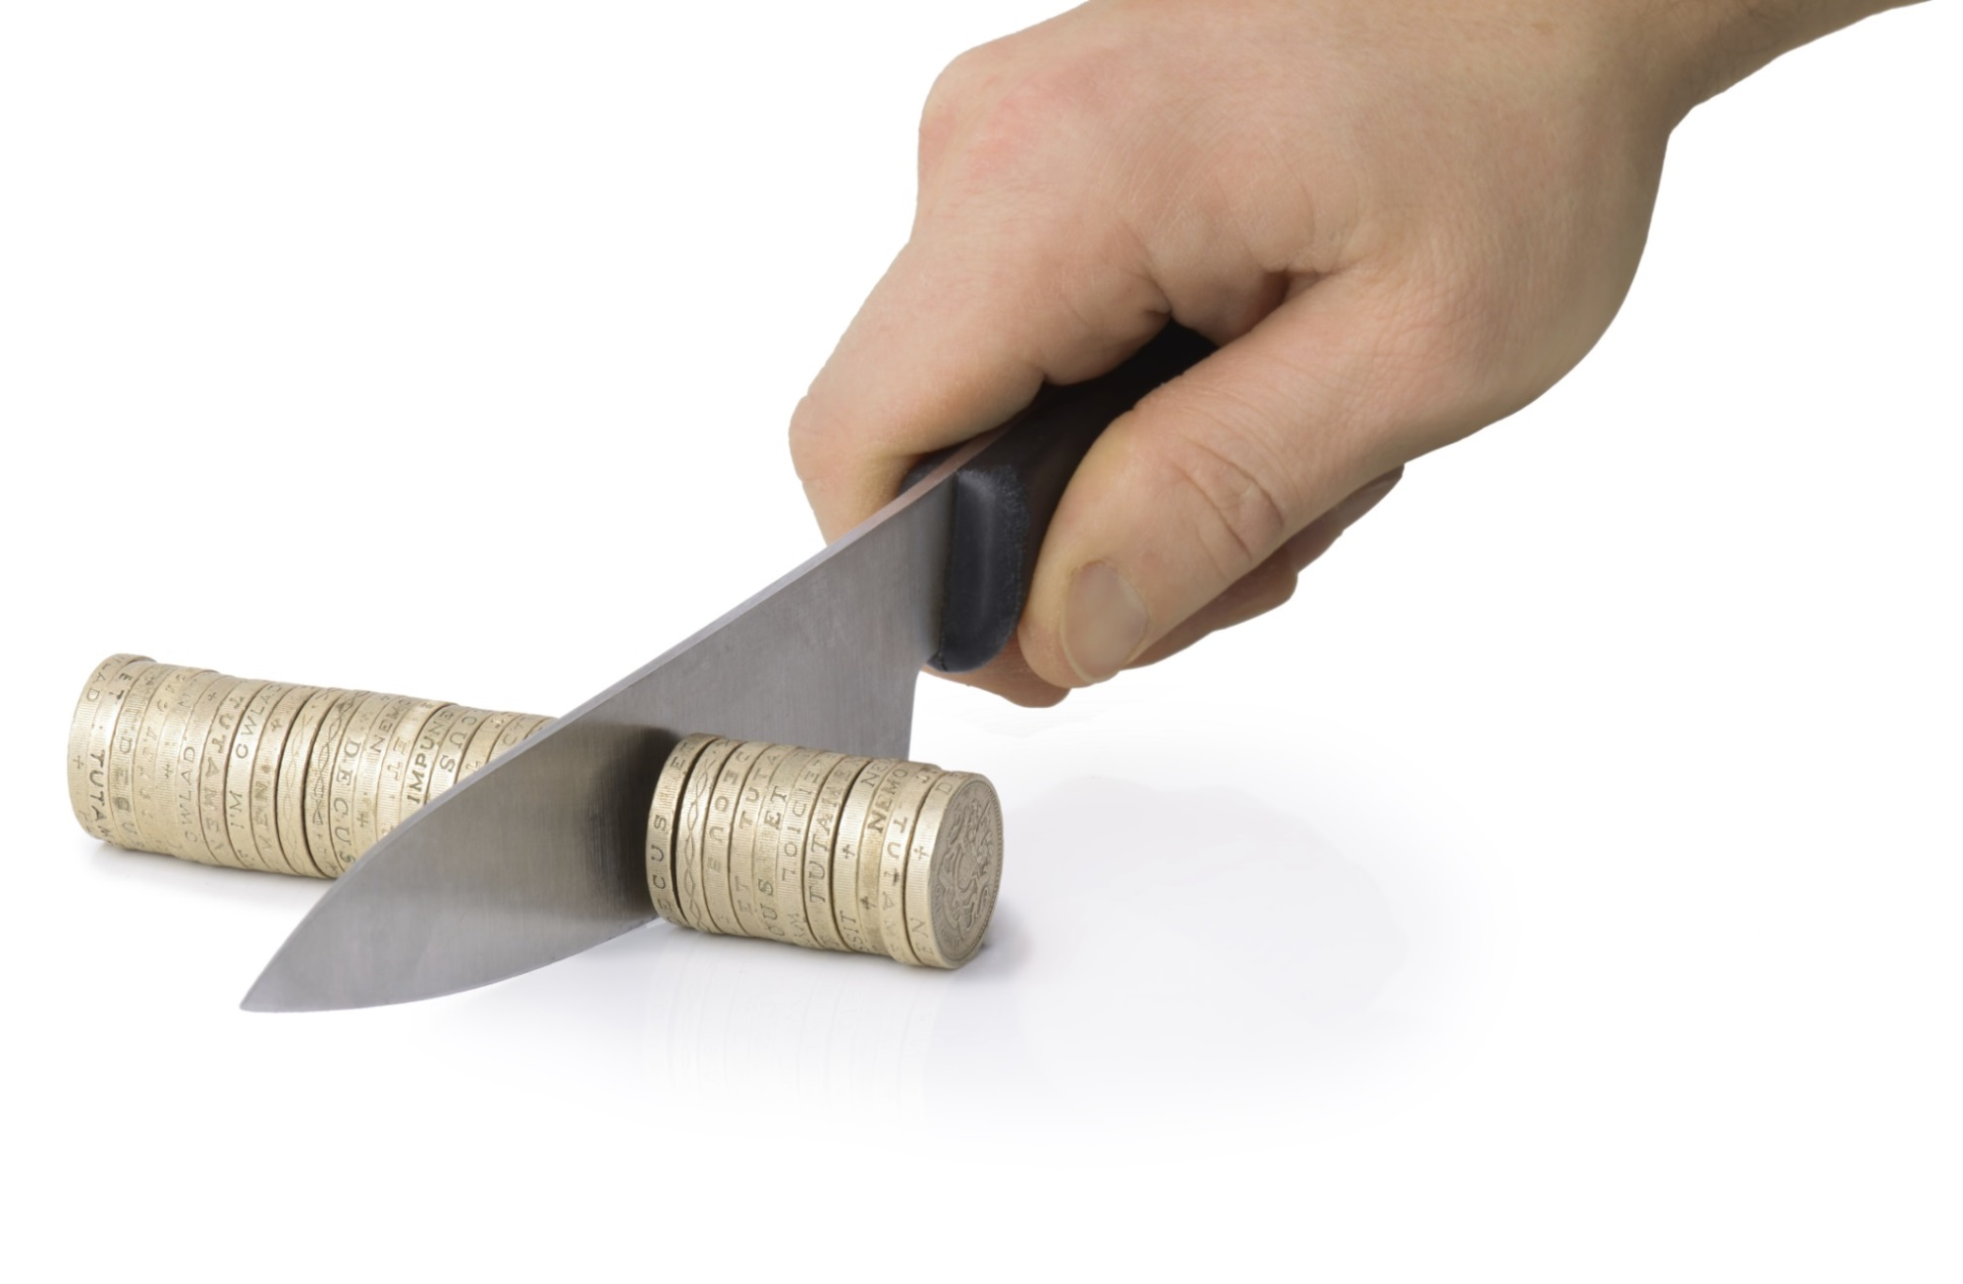
הציבור מלין על- בירוקרטיה ממשלתית,
חסמים רגולטורים,
יוקר המחיה...
מה החלק שלנו בזה ...?

Slide 3
1. שמירה על בריאות הציבור
2. נקודת מבט לאומית
העקרונות המנחים

Slide 4
3. איזון ושיתוף פעולה

Slide 5
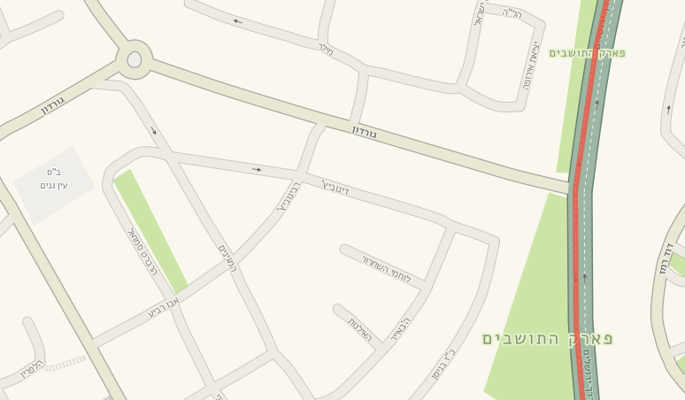
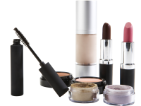
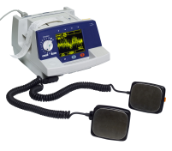
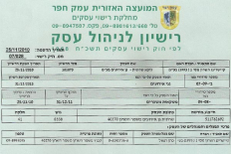
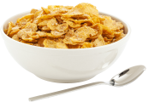
4. שינוי תפיסה
חישוב מסלול מחדש
היעד: טיוב הרגולציה
Notes:
שתי דוגמאות- צו פיקוח מצרכים (1973) בתמרוקים קובע כי כל תמרוק המיוצר או מיובא או משווק בישראל חייב רישיון טרם שיווקו.
התפכחנו- אי אפשר לבדוק הכל.
המורכבות של המוצרים גדלה, היקף הפעילות עלה עם השנים, הניסיון לימד שיש לבדוק עוד ועוד דברים. השוק עובר שינוי, תהליכי גלובליזציה והתפתחות.
ההבנה הובילה להתייעלות- מפרה מרקטינג לפוסט מרקטינג.

Slide 6
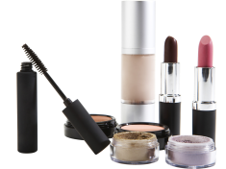
התמקדות בעיקר
Notes:
שתי דוגמאות- צו פיקוח מצרכים (1973) בתמרוקים קובע כי כל תמרוק המיוצר או מיובא או משווק בישראל חייב רישיון טרם שיווקו.
התפכחנו- אי אפשר לבדוק הכל.
המורכבות של המוצרים גדלה, היקף הפעילות עלה עם השנים, הניסיון לימד שיש לבדוק עוד ועוד דברים. השוק עובר שינוי, תהליכי גלובליזציה והתפתחות.
ההבנה הובילה להתייעלות- מפרה מרקטינג לפוסט מרקטינג.

Slide 7
5. חלוקת אחריות

Slide 8
6. התאמה לרגולציה
בין-לאומית

Slide 9
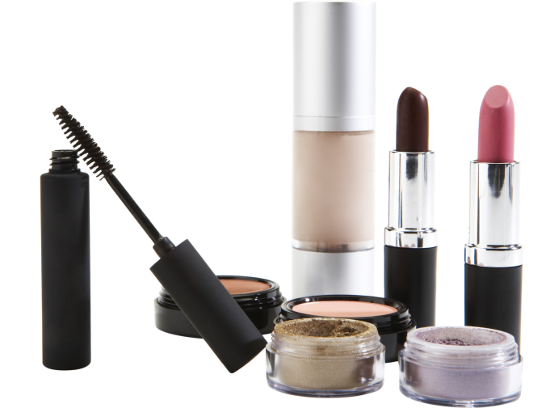
על שולחננו...
חוק הציוד הרפואי
רפורמת התמרוקים
Notes:
אז מה מונח על שולחן העבודה של משרד הבריאות לשנת 2015?
מה העקרונות העיקריים בשינוי ואיך זה מביא אותנו ליעד?
עיקרי ההמלצות נוגעות להתאמת שיטת הייבוא בישראל לזו הנהוגה במדינות המפותחות. מדובר במעבר משיטת פיקוח טרום יבוא לשיטה של פיקוח בשווקים (POST MARKET) ולניהול סיכונים. (מדובר בזיקוק תפקיד הרגולטור כמתווה דרך, קובע כללי משחק, מנהיג את כיוון המשחתת ומפקח ומבקר בפועל את הביצוע תוך ניהול סיכונים).

Slide 10
קצת נתונים...
רפורמת התמרוקים
-שוק מגוון- בישום, טיפוח, שיער, מוצרי תינוקות וילדים, היגיינת הפה והגנה מפני קרינת השמש
הידעתם? כל בוקר אדם משתמש בממוצע ב- 6 תמרוקים
- היקף הפעילות הכלכלית של השוק עומד על כ- 6 מיליארד ₪
- ב-2014 הוגשו כ- 12 אלף בקשות חדשות לרישוי

Slide 11
תמרוקים-
מיפוי בעיות מרכזיות בתהליך הקיים
חוסר התאמה לרגולציה בינלאומית
הליך רישום ייחודי ומורכב- פגיעה בתחרות וב-Time to Market , הגורמת לצמצום מגוון המוצרים לצרכן
עיכוב יצוא בשל הצורך ברישוי
פיקוח לאחר שווק מבוצע באופן לא מיטבי

Slide 12
תמרוקים- הרפורמה המוצעת
- התאמה לרגולציה באיחוד האירופי
- מעבר מרישיון, להודעה בפורטל על שיווק בפועל
פיקוח הדוק בשווקים על פי מודל ניהול סיכונים
מעקב אחר תופעות לוואי ומוצרים פגומים
חיזוק האכיפה ועונשין
- יצור לצורך יצוא - פטור ולא נדרש להמתין לאישור
הגדרת תקן בינלאומי לתנאי יצור נאותים לתמרוקים
-

Slide 13
קצת נתונים...
חוק הציוד הרפואי
הידעתם? שוק הציוד הרפואי, במיוחד בישראל, מאופיין
בחדשנות, יצירתיות וצמיחה כלכלית מתמדת
- מעל 3200 טכנולוגיות ציוד רפואי נרשמות בשנה,
וכ-10,000 בקשות ייבוא
היקף השוק המקומי מוערך כגבוה מחצי מיליארד ש"ח והיצוא ב-2014 עמד על כ-2 מיליארד דולר.
סטנדרטים מקצועיים גבוהים למען בריאות הציבור ולצורך הכרה הדדית ופתיחת השווקים לחברות הישראליות

Slide 14
ציוד רפואי-
מיפוי בעיות מרכזיות בתהליך הקיים
עיקר תלונות העסקים על "בירוקרטיה מסורבלת" :
הליך רישום - ארוך
חידוש/שינוי רישום - מחייב לעבור את כל התהליך
מעקב אחר שיווק - חובת דיווח מיידית, ללא הבחנה
4. תשתית המחשוב - מיושנת ולא מסוגלת לתת מענה הולם.
5. יחסי רגולטור-גופים כלכליים - נדרש דיאלוג שוטף
תוך שיתוף מידע ואחריות

Slide 15
ציוד רפואי- הרפורמה המוצעת
יצירת מידרג וניהול סיכונים –
קיצור זמני רישום
מדרג ברישום- עד 10% יקבלו פטור מרישום בפנקס.
יצירת "מסלול ירוק" לרישום מוצרים שבסיכון נמוך.
3. חידוש רישיון- עד 20% יחודשו ביידוע (ללא צורך באישור).
לשאר המוצרים יינתן מענה תוך 48 שעות.
4. מעקב אחר שיווק- הרמוניזציה עם המקובל באירופה וארה"ב.

Slide 16
ציוד רפואי- הרפורמה המוצעת
שינוי תפיסת השירות- העסקים כלקוח–
מודל משופר של שירות במגוון ערוצים במטרה לתת שירות מהיר ויעיל
הגשות אלקטרוניות
6. חיזוק הקשר והדיאלוג עם הנהלות הארגונים הכלכליים
זרימה שוטפת של התהליך -
מערכת מידע ומחשוב- מקוונת, אשר תפשט את הליך הגשת הבקשות,
תייעל את העבודה ותשקף מידע לציבור ולהנהלת משרד הבריאות
7. חיבור ישיר למערכות המכס- מאפשר תהליך שוטף ונוח לחברות

Slide 17
Win-Win
הסרת חסמי הייבוא
הגברת התחרות
הורדת יוקר המחיה
עידוד צמיחת חברות ישראליות
הרמוניזציה עם רגולציה עולמית
הגברת האימון של האזרח והגופים הכלכליים
הגדלת הכנסות המדינה

